Slide 1

江苏省铜山中等专业学校
寒假安全教育主题班会
班 级：旅游一（1）
班主任：曹秀秀
2021年1月19日

Slide 2

江苏省铜山中等专业学校
Tongshan Secondary Vocational School Jiangsu Province
01 防疫安全教育
02 人身安全教育
03 习惯养成教育
04 心理健康教育
05 其他教育内容
06 假期如何度过

Slide 3
江苏省铜山中等专业学校
Tongshan Secondary Vocational School Jiangsu Province
01 防疫安全教育

Slide 4

江苏省铜山中等专业学校
Tongshan Secondary Vocational School Jiangsu Province
入冬以来，境外新冠疫情持续出现上升趋势。国内河北石家庄、北京、大连等地陆续出现新冠疫情，多地进口冷链食品或内外包装检出新冠核酸阳性。

Slide 5

注意我自防护
江苏省铜山中等专业学校
Tongshan Secondary Vocational School Jiangsu Province
回家途中及日常生活中要做好个人防护，勤洗手，多通风，不聚集，坚持科学佩戴口罩，随身携带口罩，保持社交安全距离。

Slide 6
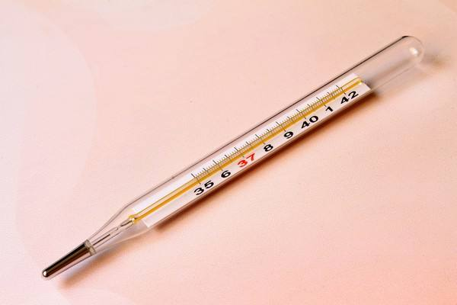
晨午检制度
江苏省铜山中等专业学校
Tongshan Secondary Vocational School Jiangsu Province
严格执行晨午晚检制度，发现异常情况，按照学院要求进行逐级上报。

Slide 7

非必要不外出
江苏省铜山中等专业学校
Tongshan Secondary Vocational School Jiangsu Province
寒假期间，减少外出，减少聚集，非必要不离开居住地。避免到境外和中、高风险地区探亲旅游，如确需前往须按要求做好报备(填写报备记录表）、个人防护和健康监测。

Slide 8
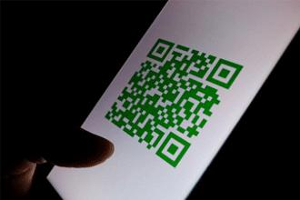
不得提前返校
江苏省铜山中等专业学校
Tongshan Secondary Vocational School Jiangsu Province
外出学生在开学前14天返回居住地的，主动报告行动轨迹，做好28天健康监测；寒假期间有中、高风险地区旅居史的学生，须凭三日内核酸检测阴性证明返校。

Slide 9
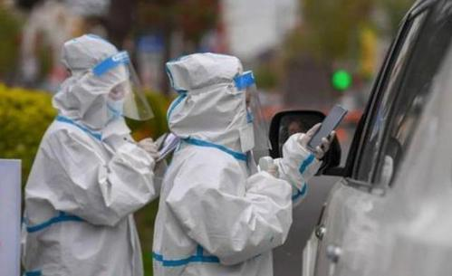
外省学生防疫要求
江苏省铜山中等专业学校
Tongshan Secondary Vocational School Jiangsu Province
外省学生返乡根据当地防疫要求，严格遵守学校防疫规定，做好日常安全防护。

Slide 10

返校前14天注意事项
江苏省铜山中等专业学校
Tongshan Secondary Vocational School Jiangsu Province
铜山中专学生返校健康登记表
学校: | 江苏省铜山中等专业学校
班级 |  |  |  | 班主任姓名
学生姓名 |  | 身份证号 |  |  |  | 联系电话
家庭详细住址
父亲姓名 |  | 电话 |  | 母亲姓名 |  | 电话
是否离开徐州本地 |  | 外出时间
 |  | 外出地点
 |  | 返回时间
是否与疫区来人有密切接触
家庭成员是否有发热、咳嗽、流鼻涕等症状
学生 体温 检测 记录 | 月 日 |  | 上 午 |  |  | 下 午
 | 月 日 |  | 上 午 |  |  | 下 午
 | 月 日 |  | 上 午 |  |  | 下 午
 | 月 日 |  | 上 午 |  |  | 下 午
 | 月 日 |  | 上 午 |  |  | 下 午
 | 月 日 |  | 上 午 |  |  | 下 午
 | 月 日 |  | 上 午 |  |  | 下 午
 | 月 日 |  | 上 午 |  |  | 下 午
 | 月 日 |  | 上 午 |  |  | 下 午
 | 月 日 |  | 上 午 |  |  | 下 午
 | 月 日 |  | 上 午 |  |  | 下 午
 | 月 日 |  | 上 午 |  |  | 下 午
 | 月 日 |  | 上 午 |  |  | 下 午
 | 月 日 |  | 上 午 |  |  | 下 午
本人对以上提供的健康相关信息的真实性负责，所有信息均真实准确，无瞒报、谎报现象；返校后严格遵守学校关于疫情防控工作的要求；严格遵守校规校纪，如果违反自愿承担责任。
返校前14天开始填写，微信扫描二维码，每日进行行程卡实时报备。
学生签字： 家长签字： 年 月 日
返校前14天，按铜山中专学生返校登记卡认真填写相关信息，做好一日两测温，签署个人承诺书，按照学校通知，进行返校。

Slide 11
02 人身安全教育

Slide 12

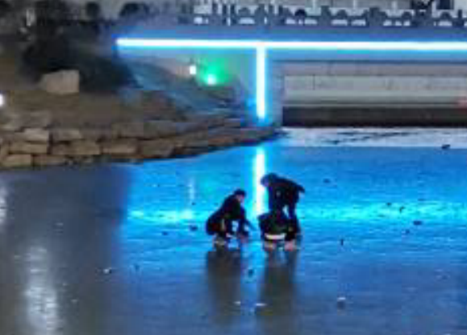
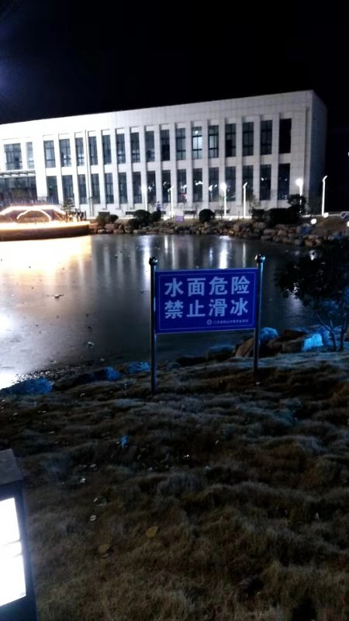
江苏省铜山中等专业学校
Tongshan Secondary Vocational School Jiangsu Province
1
防冰雪安全教育
一定不能私自到江、河、溪、池、坝、水库或周边的建筑工地水坑溜冰，防止溺水事故发生。遇到雨雪天气尽量不要外出活动。

Slide 13
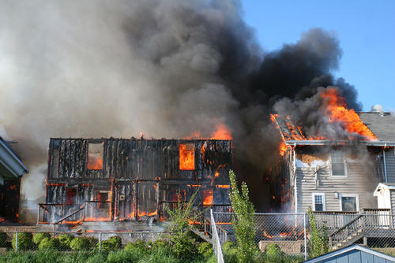
江苏省铜山中等专业学校
Tongshan Secondary Vocational School Jiangsu Province
2
消防安全教育
做到不在家或野外玩火，不乱接电线，不乱动电器学习安全用电、用火知识，养成“人走电断”的好习惯，切记麻痹大意引起火灾。

Slide 14

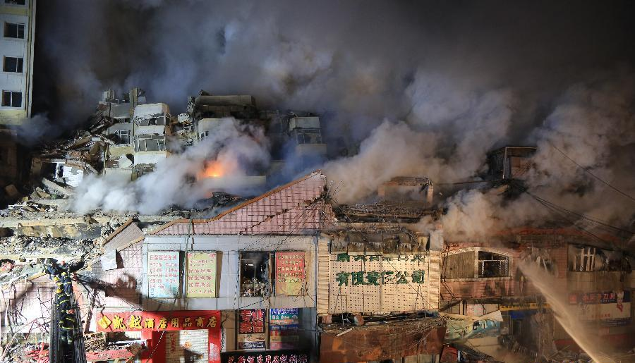
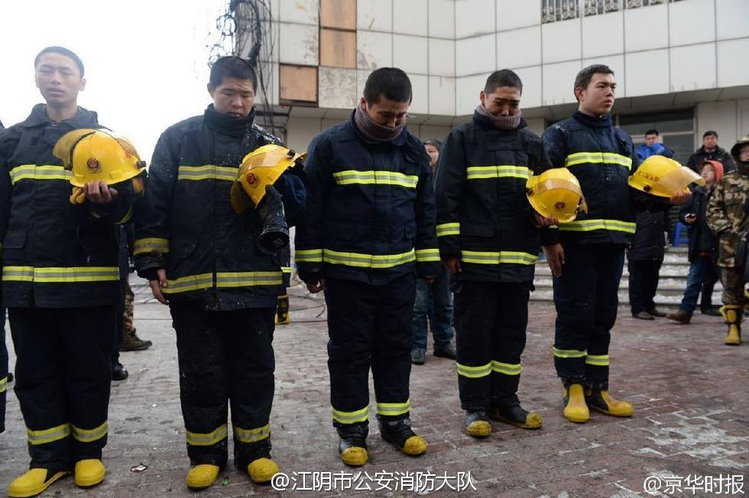
江苏省铜山中等专业学校
Tongshan Secondary Vocational School Jiangsu Province
新闻链接
新闻衔接：哈尔滨一仓库发生火灾
2015年1月2日13时许，哈尔滨市道外区太古街与南勋街合围地段一仓库起火近10小时，过火仓库发生塌方，导致多名消防战士被埋。据了解，起火的仓库占地面积约为1000平方米。火灾共造成了5名消防战士牺牲，14人受伤。

Slide 15

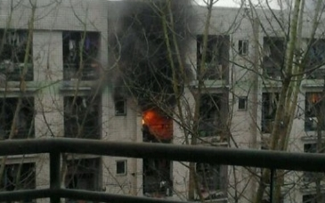
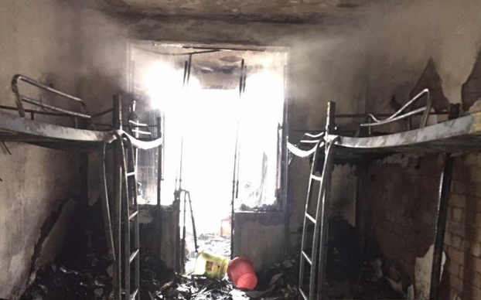
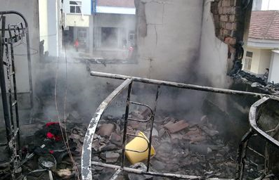
江苏省铜山中等专业学校
Tongshan Secondary Vocational School Jiangsu Province
新闻链接
新闻衔接：成都大学女生寝室发生火灾
据华西都市报微博报道， I月5日10点左右，成都大学女生宿舍5楼发生火灾，随后消防赶到扑灭，宿舍内的床铺桌椅已经被烧得面目全非，有疑似取暖用“小太阳”的残骸。事后管理人员分析，起火可能与用电有关。

Slide 16

江苏省铜山中等专业学校
Tongshan Secondary Vocational School Jiangsu Province
发生火灾怎么办
一、发现火情，沉着镇定。
二、听从指挥，防止混乱。
三、不入险地，不贪财物。
四、简易防护，捂鼻匍匐。
五、善用通道，莫入电梯。

Slide 17

江苏省铜山中等专业学校
Tongshan Secondary Vocational School Jiangsu Province
3
交通安全
要远离渣土车、工程搅拌车、长挂车等大货车，严禁无证驾驶摩托车、严禁驾驶超标电动车、严禁骑行“死飞”自行车、严禁未满12周岁骑自行车、严禁未满16周岁驾驶电动自行车上路；做到安全乘车、安全走路，严禁在机动车道内行走，不得在道路上嬉笑打闹、翻跨路中隔离护栏。不乘坐超员、超载、酒后驾驶的车辆。

Slide 18

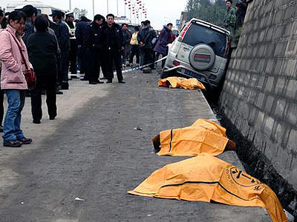


江苏省铜山中等专业学校
Tongshan Secondary Vocational School Jiangsu Province
新闻链接
新闻衔接:车祸现场惨不忍睹
2020年1月4日，贵阳，假期结束第一天，三名学生横穿马路，被一辆白色特锐车碾压当场死亡。

Slide 19
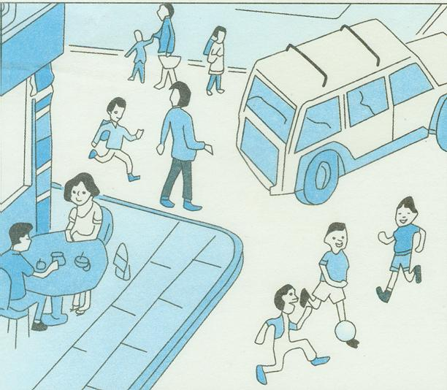
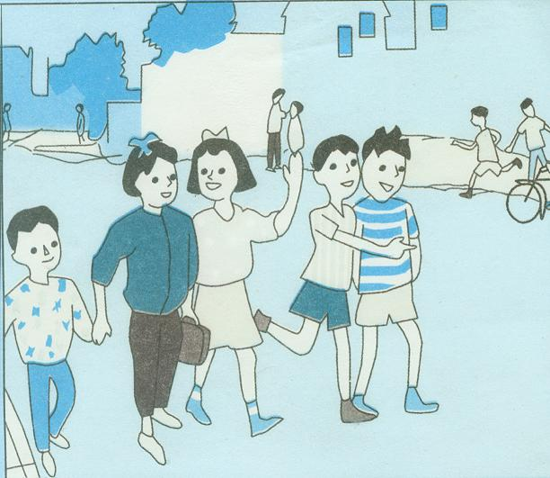
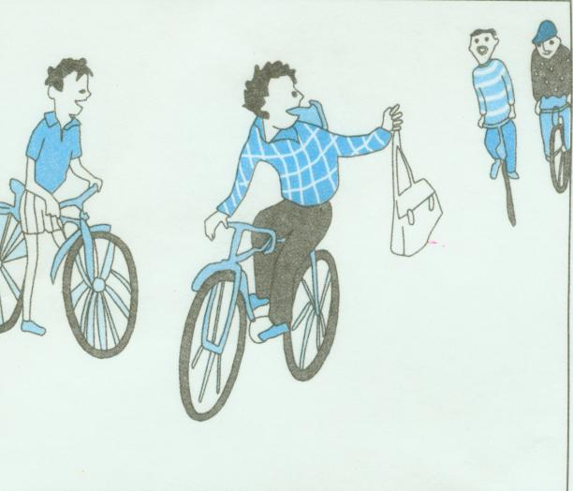
江苏省铜山中等专业学校
Tongshan Secondary Vocational School Jiangsu Province
如何预防发生交通事故
1、在大街小路上打闹、玩耍很危险。
2、在较窄的街区马路上行走，一定要靠右边走，不要几个人横着走，以免妨碍他人行走和车辆行驶。
3、在马路上，有的同学喜欢骑着自行车闹着玩，这都是不安全的。

Slide 20

江苏省铜山中等专业学校
Tongshan Secondary Vocational School Jiangsu Province
4
活动安全
在假期间，要教育学生不跟陌生人外出游玩，不吃陌生人给的食物，不让陌生人随便进入家门；不得进入网吧、游戏厅、台球厅、营业性娱乐场所等；不得单独外出，要告知家长行踪，不得单独在外留宿；不得参与赌博、封建迷信活动，不结交不良青少年。

Slide 21

江苏省铜山中等专业学校
Tongshan Secondary Vocational School Jiangsu Province
5
饮食安全教育
不暴饮暴食，不食用来历不明的食物，不吃过期、腐烂的食物，不买无证摊点出售的食品，防止食物中毒。教育学生养成良好的饮食卫生习惯。

Slide 22
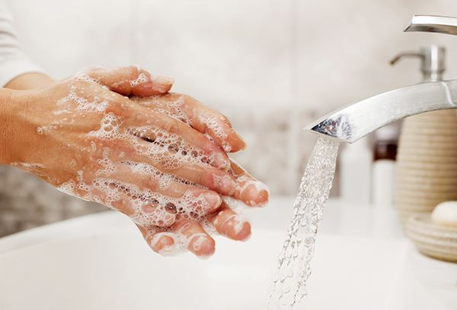
江苏省铜山中等专业学校
Tongshan Secondary Vocational School Jiangsu Province
6
注意传染病的防控
参与适量的体育锻炼，增强体质，提升抵御传染性疾病的能力；做好居家卫生和个人卫生，做到勤清扫、勤通风；养成良好的个人卫生习惯，做到饭前便后要洗手、勤洗澡、勤剪指甲、勤换衣物。

Slide 23

江苏省铜山中等专业学校
Tongshan Secondary Vocational School Jiangsu Province
7
手机、网络安全
谨防网络诈骗，不与网上陌生人聊天，不单独与网上认识的人会面，不轻信网络中奖、购物等“网络陷阱”，不浏览不合法、不健康的网站。控制上网时间，不要沉迷于网络游戏，自觉抵制网络色情和暴力危害。

Slide 24
江苏省铜山中等专业学校
Tongshan Secondary Vocational School Jiangsu Province
03 行为习惯养成教育

Slide 25

江苏省铜山中等专业学校
行为习惯养成教育
Tongshan Secondary Vocational School Jiangsu Province
不吸烟，不饮酒，不赌博，不偷窃，不抢劫，不敲诈勒索，不打架斗殴，不进入网吧、游戏机房等不适宜未成年人的娱乐性场所，在家上网时，自觉抵制不良信息的危害。

Slide 26
江苏省铜山中等专业学校
Tongshan Secondary Vocational School Jiangsu Province
04 心理健康教育

Slide 27
心理自助与疏导
1.正确认识自己的心境反应
2.恰当心态对待消极信息
3.积极和他人展开沟通
4.维持稳定健康的生活方式

Slide 28
江苏省铜山中等专业学校
Tongshan Secondary Vocational School Jiangsu Province
05 其他方面安全教育

Slide 29
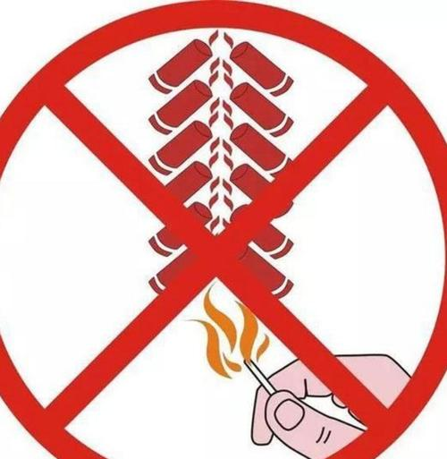
江苏省铜山中等专业学校
其他安全教育
Tongshan Secondary Vocational School Jiangsu Province
不攀爬电线杆、树、围墙或到建筑工地、破旧房及有危险的场地玩耍、追逐；禁止玩弄易燃、易爆或各种利器等危险品和可能造成伤害事故的玩具；开学后严禁学生携带管制刀具、棍棒器械等进入校园。

Slide 30
江苏省铜山中等专业学校
Tongshan Secondary Vocational School Jiangsu Province
06 如何过一个有意义的假期

Slide 31





江苏省铜山中等专业学校
Tongshan Secondary Vocational School Jiangsu Province
如何过一个有意义的假期
和家人共享美好时光
去学习自己的兴趣爱好
帮父母干家务
多锻炼身体
享受节日的喜悦

Slide 32






江苏省铜山中等专业学校
Tongshan Secondary Vocational School Jiangsu Province
祝同学们度过一个安全充实的寒假， 提前祝大家新年快乐！

